Slide 1
中国空间站高能宇宙辐射探测设施（HERD）项目进展
王志刚，中国科学院高能物理研究所
代表HERD项目组
2024.05.09
第三届地下和空间粒子物理与宇宙物理前沿问题研讨会，四川，西昌

Slide 2
一、中国空间站高能宇宙辐射探测设施HERD
HERD项目是空间天文和粒子天体物理实验，预计在中国空间站上运行10年以上。
HERD采用三维位置分辨、五面灵敏的创新设计，核心科学能力将长时间保持大幅度国际领先，将成为中国空间站标志性的旗舰级重大科学实验和具有国际影响的大型国际合作项目。
科学目标 | 类型 | 科学意义 | 测量手段
宇宙线电子能谱精细测量及暗物质信号搜寻 | 核心 | 保证中国占领空间暗物质搜寻的制高点，为解决天文和物理的最重大疑难之一暗物质问题做出关键贡献 | 高能电子、高能伽马射线谱线
宇宙线起源、加速和传播机制研究 | 核心 | 探究宇宙线起源的世纪之谜，联合深海和地面的多信使观测，可望在宇宙线物理上取得革命性的突破 | 各种宇宙线的高能量和高精度测量
高能伽马射线全天巡天和监视 | 兼顾 | 搜寻并证认多信使天文信号的伽马射线对应天体，理解宇宙极端条件物理；寻找新物理信号 | 宽能区、高精度高能伽马射线

Slide 3
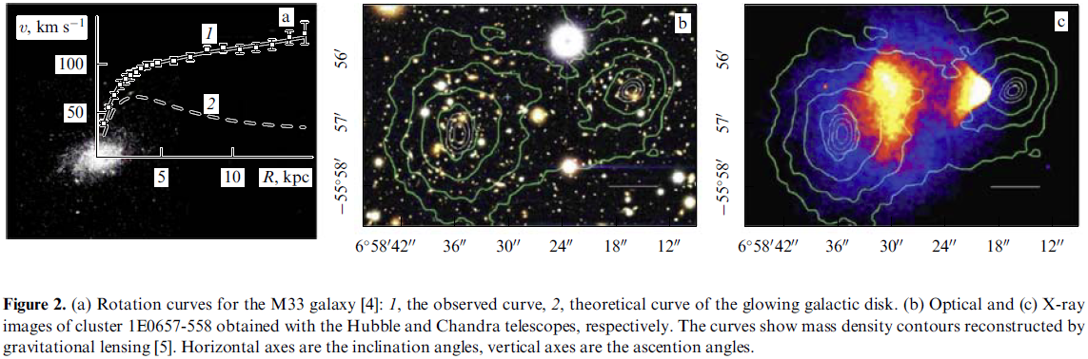
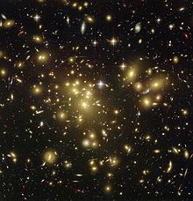
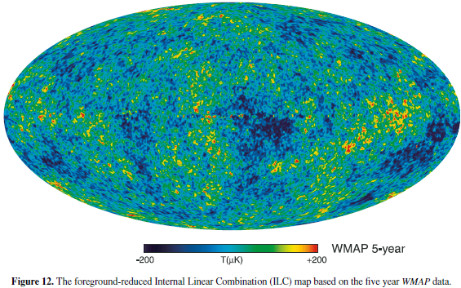
暗物质
暗物质确实存在
宇宙暗物质和普通物质的比例是大约6:1，但是还没有发现暗物质粒子。

Slide 4
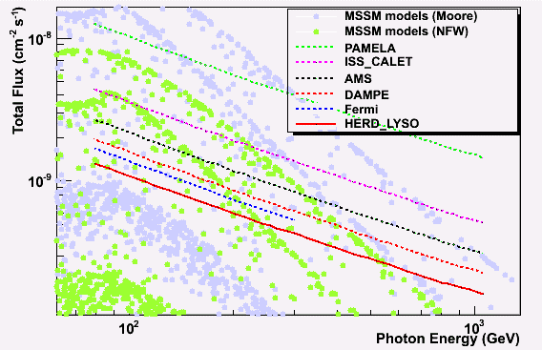
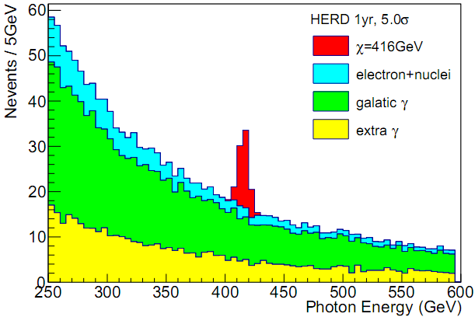
HERD对暗物质湮灭伽马谱线的观测灵敏度
HERD 1 yr
HERD在暗物质湮灭线探测方面具有明显的优势
HERD运行一年的各种成分谱，可以观测到显著度5倍标准偏差的暗物质湮灭线信号
HERD运行1年的暗物质湮灭线探测灵敏度远超包括DAMPE在内其他实验运行5年以上的灵敏度，因此HERD具有前所未有的暗物质搜寻能力。

Slide 5
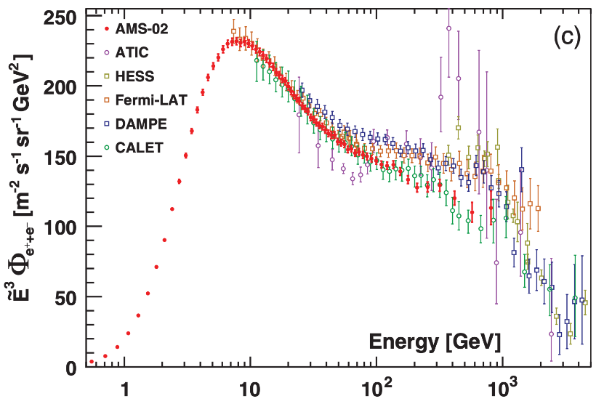
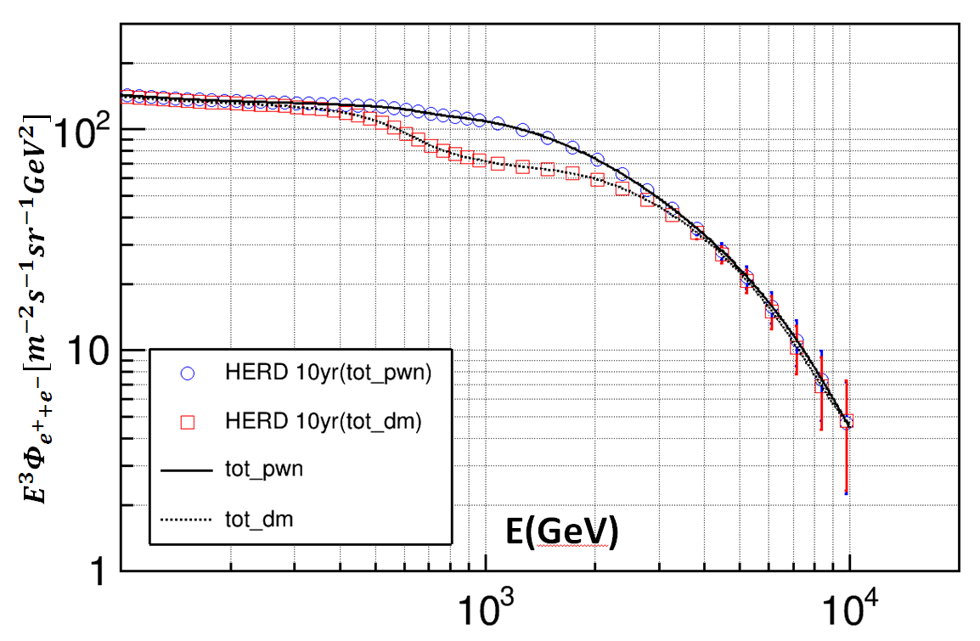
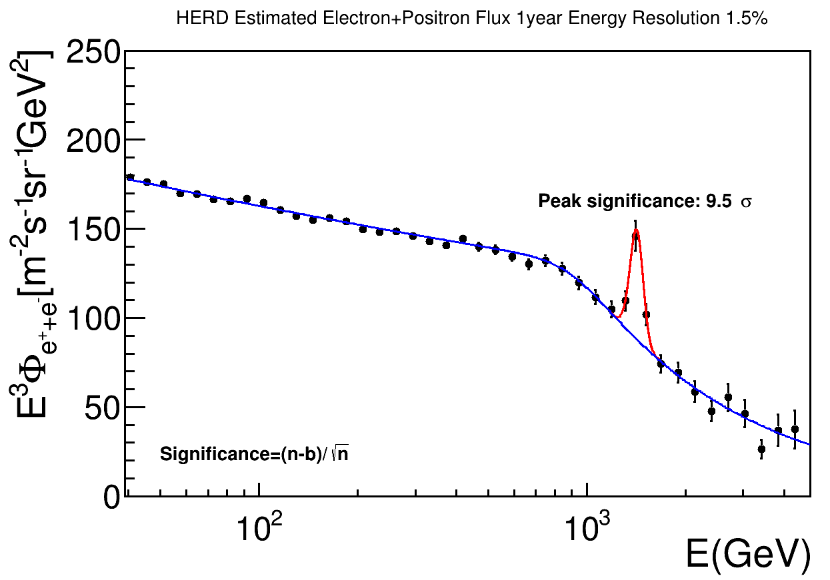
HERD寻找暗物质湮灭信号
“悟空” 报道了电子和正电子能谱
的测量结果，展示了电子TeV 能段
附近的疑似“尖峰”结构
PAMELA和AMS-02 都发现宇宙线
中正电子存在超出现象
区分暗物质模型和脉冲星模型
DAMPE尖峰检验

Slide 6
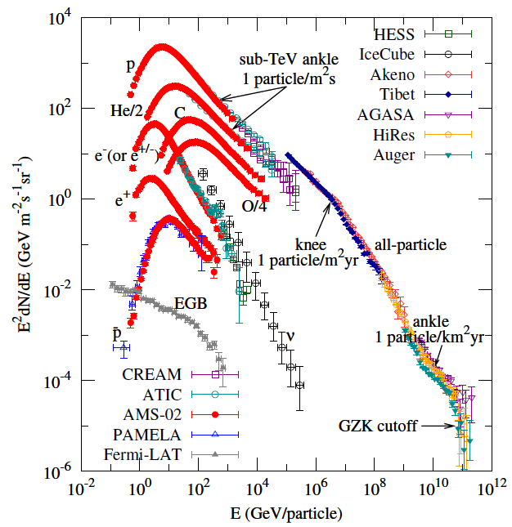
宇宙线
人造加速器能量极限
地面测量
空间测量
没有成分测量，不知道银河系内还是外部起源？
宇宙线的起源、加速和传播机制和宇宙线“膝”的起源等重大问题至今还没有研究清楚，是科学界的“世纪之谜”之一。

Slide 7
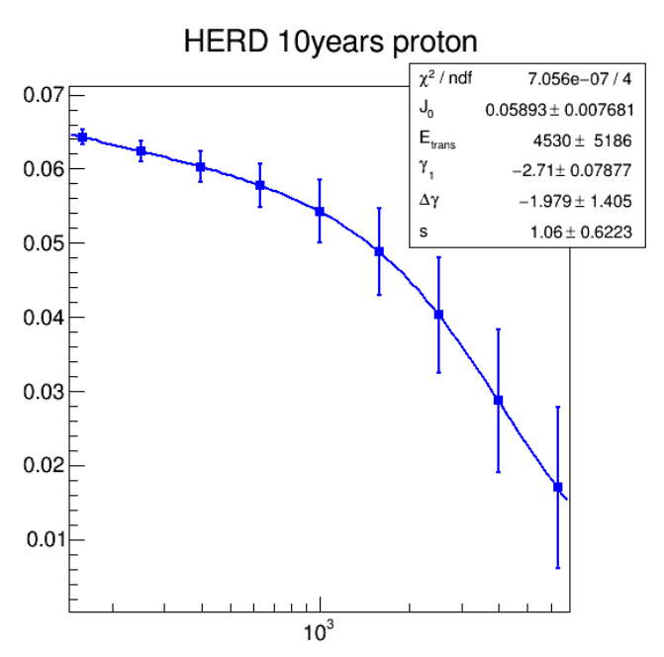
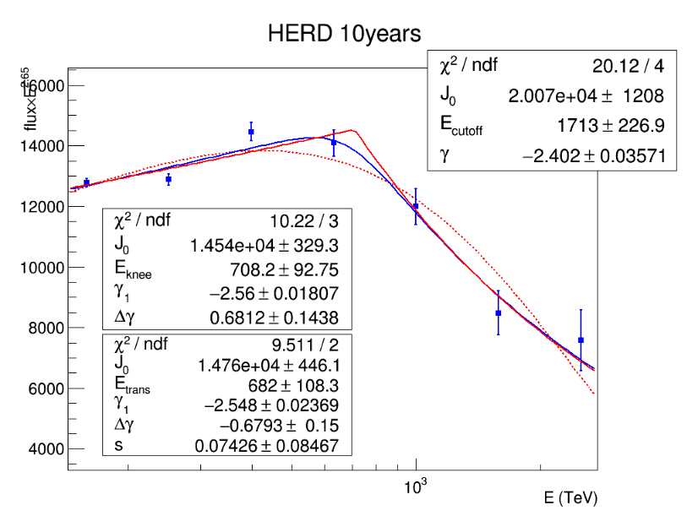
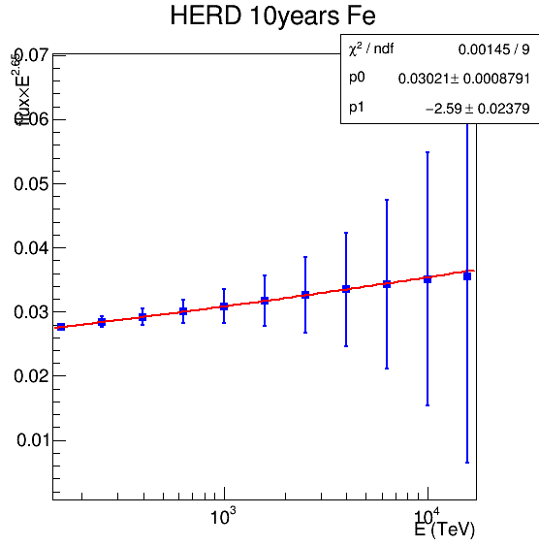
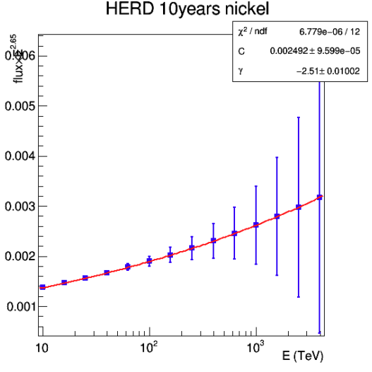
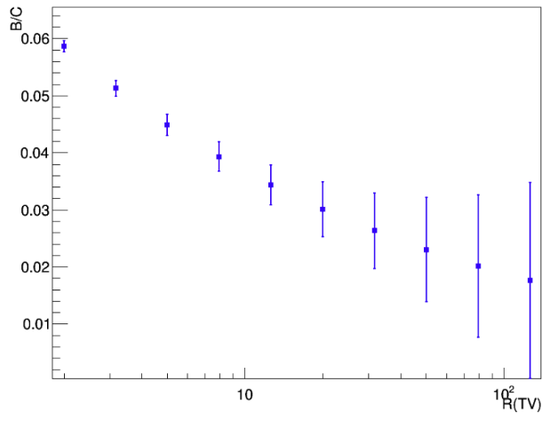
直接测量原子核能谱到最高能量
首次直接测量到宇宙线“膝区”
可测量电荷到Z=28
质子 up to 8PeV
P+He
有可能首次将宇宙线质子和氦核能谱测量至PeV以上，覆盖宇宙线的部分膝区，对回答“膝”的起源问题提供重要的实验依据
B/C ratio
铁核Up to 20PeV
镍核Up to 5PeV
将B/C能谱测量向高能拓展至少一个数量级，可以
准确定出宇宙线传播参数和星际介质的湍动性质

Slide 8
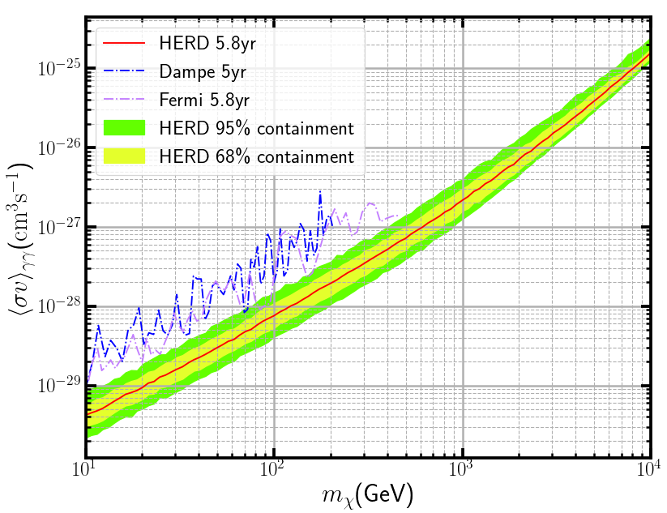
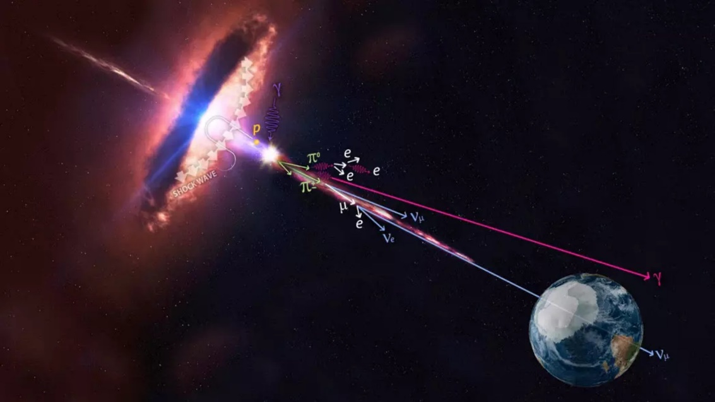
伽马射线监测和巡天
2018年7月12号美国南极中微子天文台和美国费米伽马射线空间天文台联合宣布超大质量黑洞是高能宇宙线源！
然而，只有一例探测，而且探测结果尚未达到科学发现标准的5倍标准偏差的显著性！需要未来进一步的中微子和高能伽马射线联合巡天。
HERD对扩展源探测灵敏度
HERD是一个高分辨率大视场和宽能段伽马射线望远镜，将实现高灵敏度的高能伽马射线巡天，预期将发现大批的新高能伽马射线源和高能剧烈爆发现象
HERD将成为最大视场的伽马射线天文台

Slide 9
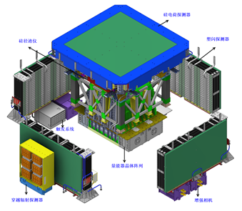
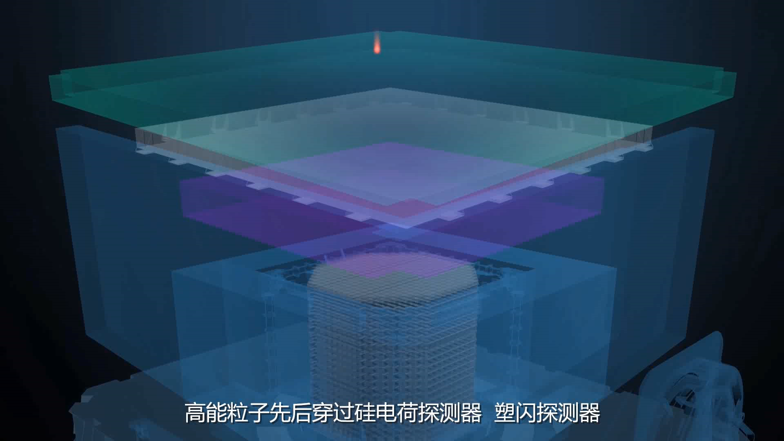
HERD载荷实施方案
HERD载荷包含三维成像量能器（7489块LYSO晶体，3万根波移光纤，1.5万支PD）、硅径迹仪STK（5万多路硅微条）、塑闪探测器PSD（500块塑闪单元，5000支SiPM）、硅电荷探测器SCD（50万路硅微条）和穿越辐射探测器TRD(800路气体探测器通道)等五种仪器。此外还有触发系统、舱外/舱内综合电子学、热控、结构等。
本体尺寸为3000×2300×1700mm³，总重~4.5吨，舱外载荷功耗~2500W

Slide 10
载荷主要性能指标
指标项 | 科学需求
电子接收度 | >3 m²Sr@200 GeV
质子接收度 | >2 m²Sr@100 TeV
电子探测能区 | 10 GeV - 100 TeV
光子探测能区 | 0.5 GeV-100 TeV
质子探测能区 | 30 GeV-5 PeV
电子（光子）能量分辨 | <1.5 %@200 GeV
质子能量分辨 | <25 %@100 GeV~PeV
电荷探测范围 | Z=1-28
电荷分辨 | <0.15 c.u. @z=1， <0.2 c.u. @z=6
电子/质子鉴别能力 | 100 GeV电子效率90%时，质子排斥率不低于3×10⁵
光子角分辨 | <0.1 deg.@10 GeV

Slide 11
主要空间实验性能对比
Experiment (time) | Energy (e/γ) | Energy (p) | ∆E/E (e/γ) | ∆E/E (p) | e/p ID | e accep. m²sr | p accep. m²sr
FERMI (2008) | 1GeV-300GeV | 30GeV-10TeV | 10% | 40% | 10³ | 0.9 | <0.28
ISS-AMS02 (2011) | 1GeV-1TeV | 1GeV-1.8TeV | 2% | - | 10⁶ | 0.12 | 0.12
ISS-CALET (2015) | 1GeV-10TeV | 50GeV-10TeV | 2% | 35% | 10⁵ | 0.12 | --
DAMPE (2015) | 5GeV-10TeV | 40GeV-100TeV | ≤1.5% | 25-35% | 3*10⁴ | 0.3 | 0.04
HERD (~2027) | 10GeV-100TeV 0.5GeV-100TeV(γ) | 30GeV-5PeV | 1.5% | 22% | 3*10⁵ | >3 (10X DAMPE) | >2 (50X DAMPE)
HERD是继AMS02、DAMPE之后下一代空间粒子探测实验，在有效探测能区和接收度等主要方面性能提升超过10倍

Slide 12
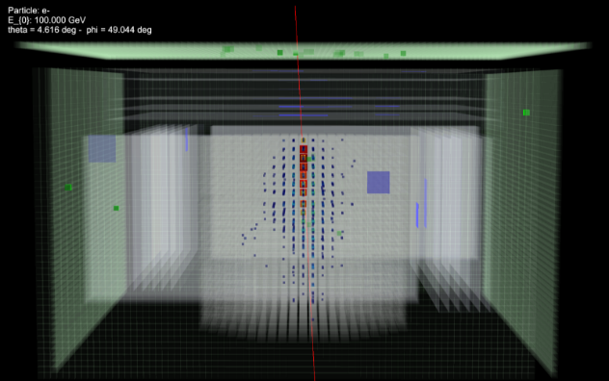
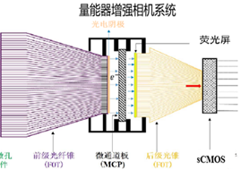
创新方案
中国科学家提出、得到验证并且被国际同行接受的创新方案
  三维成像、五面灵敏量能器概念
    以较少的资源实现世界领先的接收度；显著提升几何因子，改善粒子鉴别能力，系统误差更小，实测结果更可靠
  光纤+增强相机读出：系统简单，便于晶体热控
  穿越辐射探测器：TeV以上粒子在轨标定，保证数据可靠
高能粒子簇射
增强相机
闭气共腔型
穿越辐射探测器

Slide 13
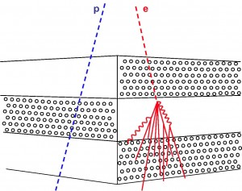
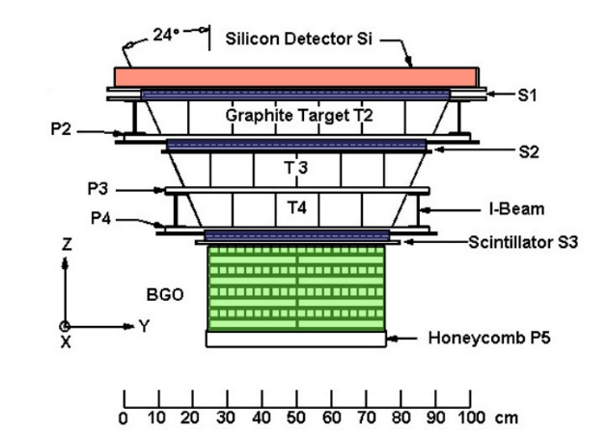
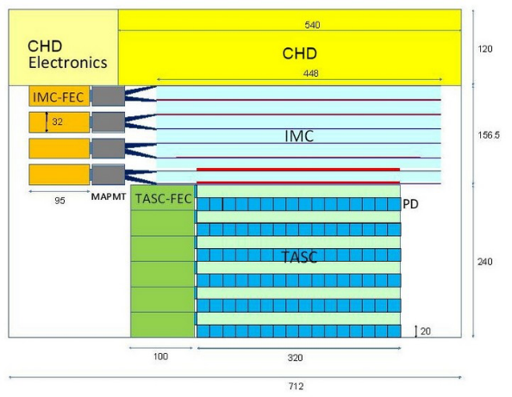
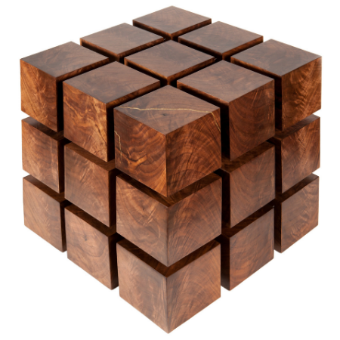
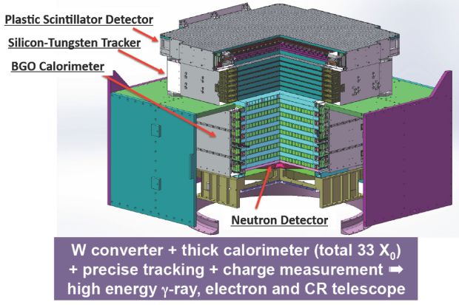
三维成像量能器
ATIC
FERMI
AMS-02
CALET
DAMPE
HERD
三维量能器概念可显著提升几何因子，并改善粒子鉴别能力，系统误差更小，实测结果更可靠

Slide 14
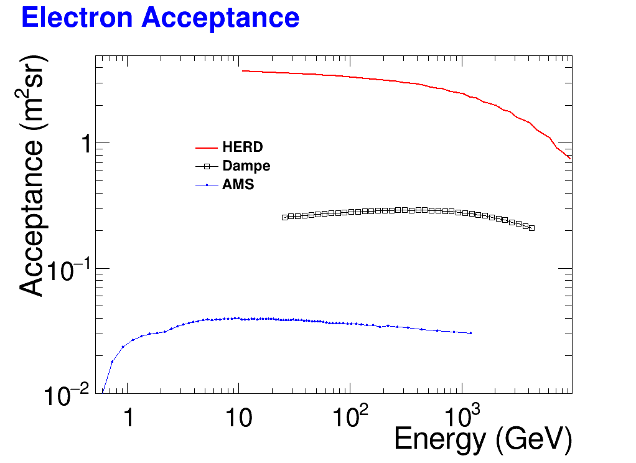
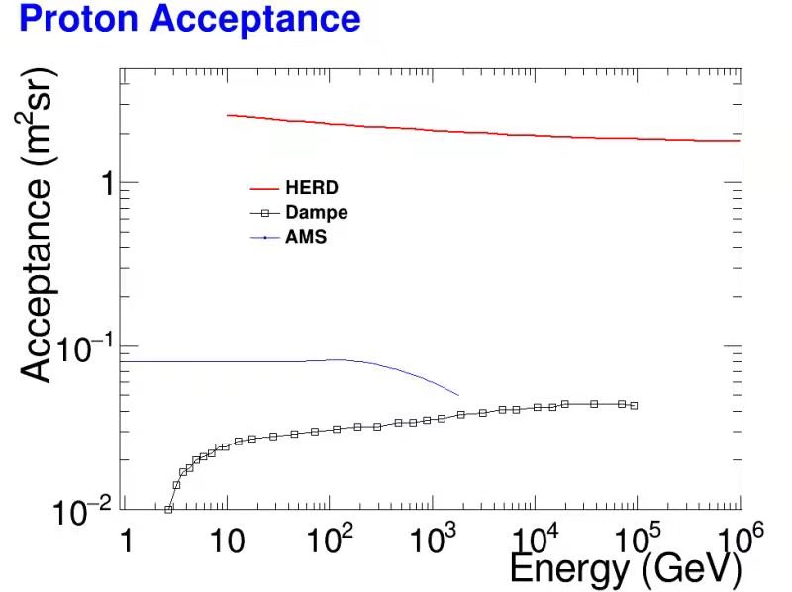
HERD接收度与其他实验的对比
电子接收度比较
质子接收度比较

Slide 15
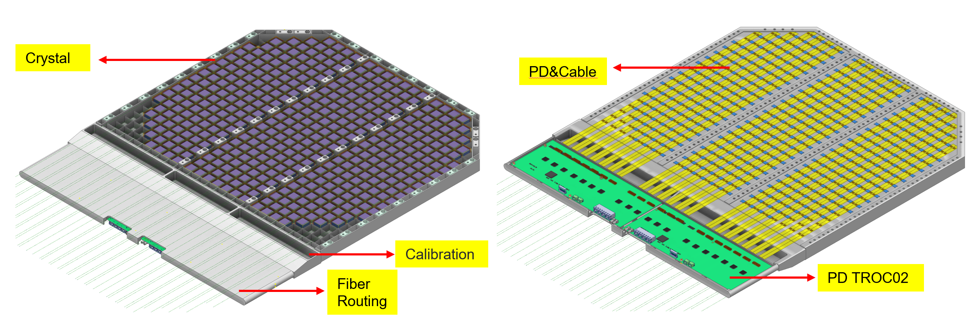
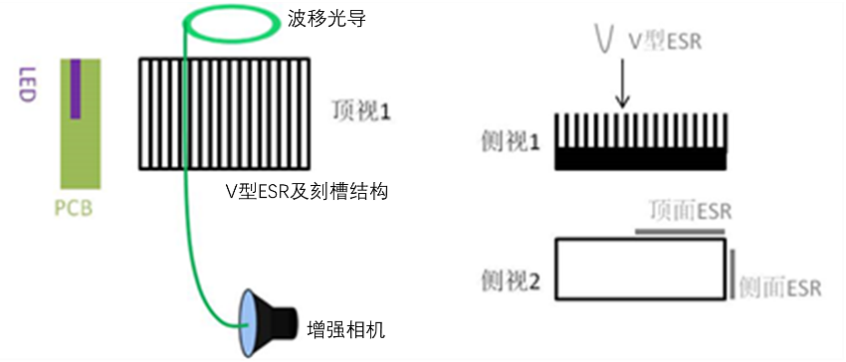
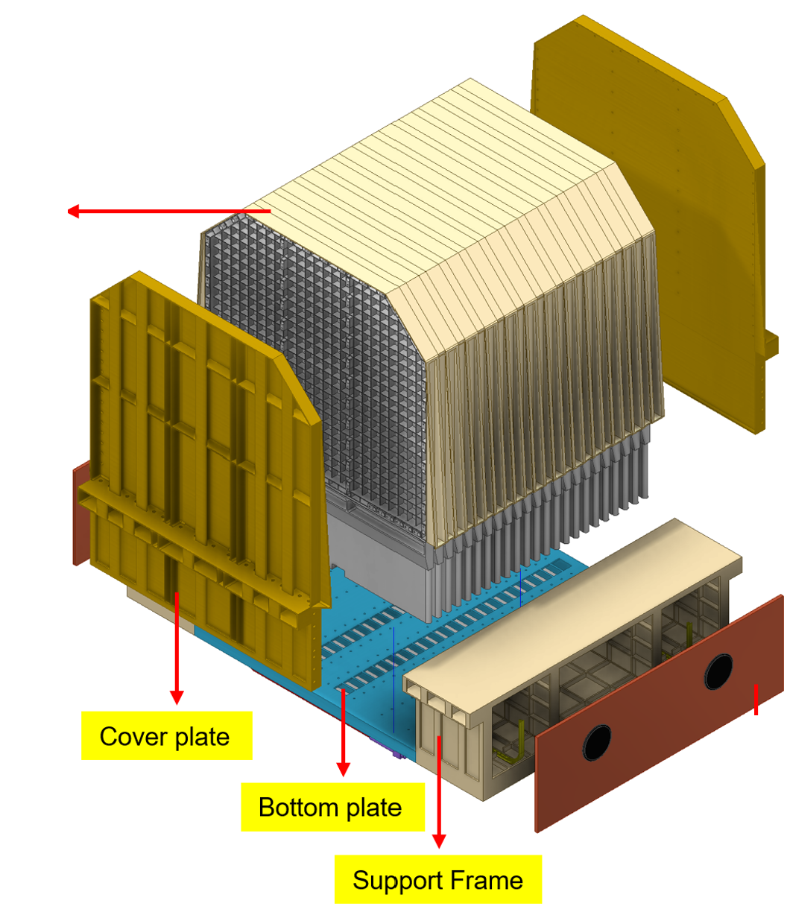

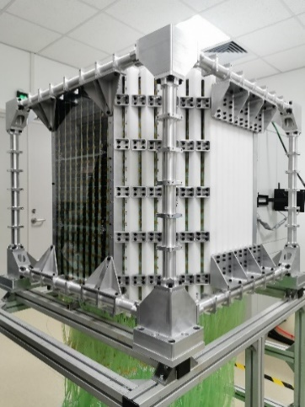
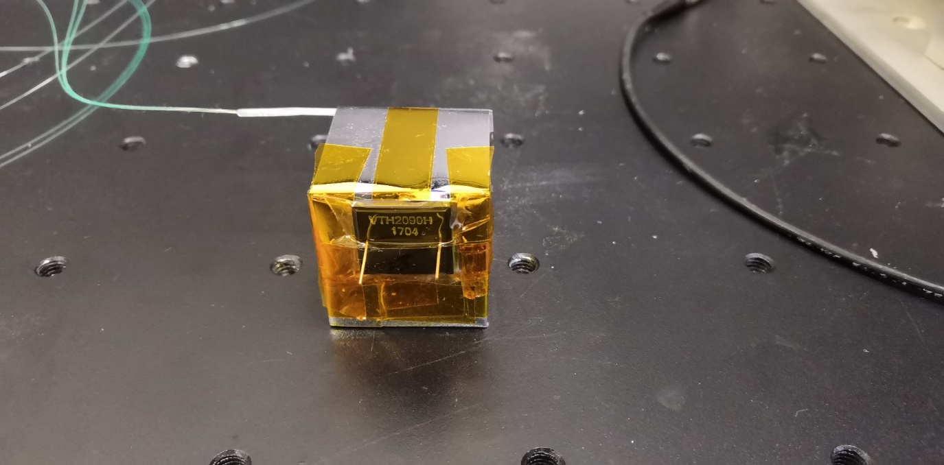
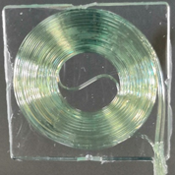
量能器CALO
能量测量，粒子鉴别
标定光源
3cm*3cm*3cm
LYSO晶体
23*23*21阵列
晶体阵列
触发系统
高、中、低量程增强相机
PD读出系统

Slide 16
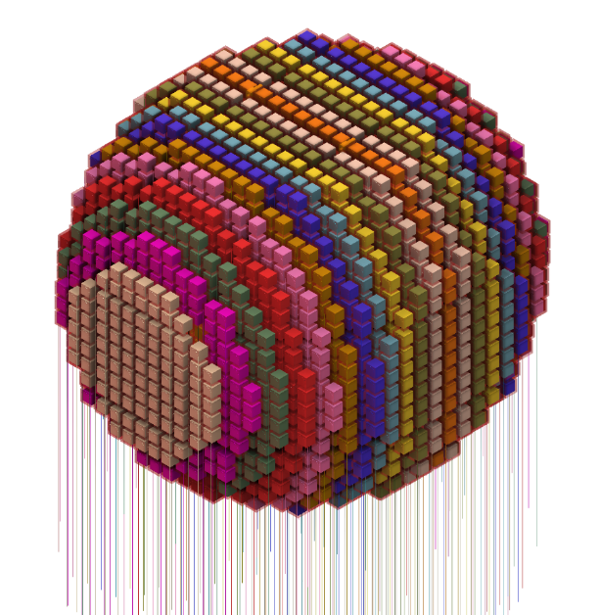
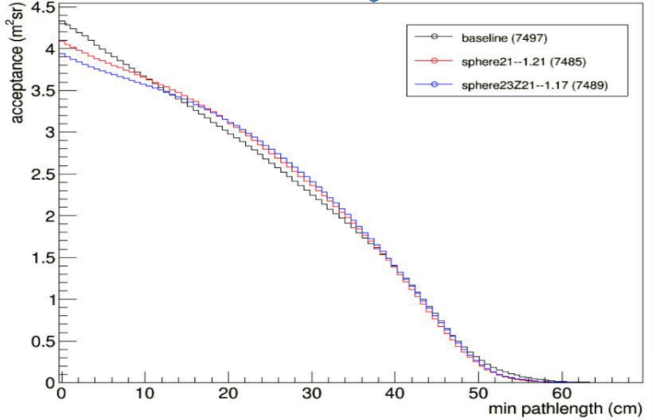
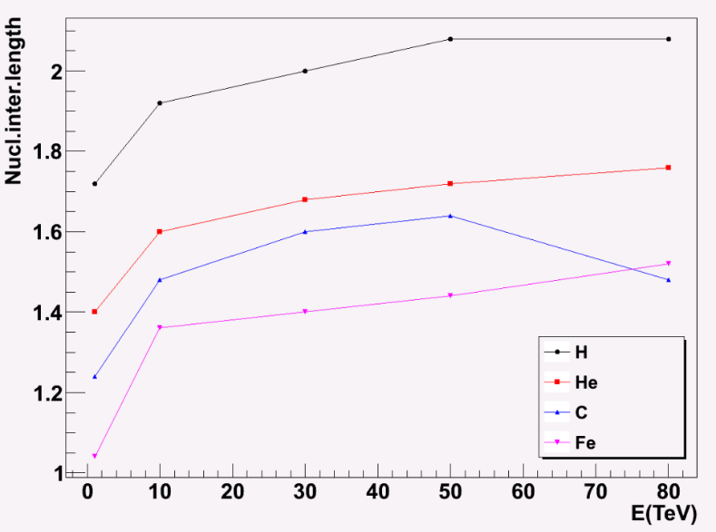
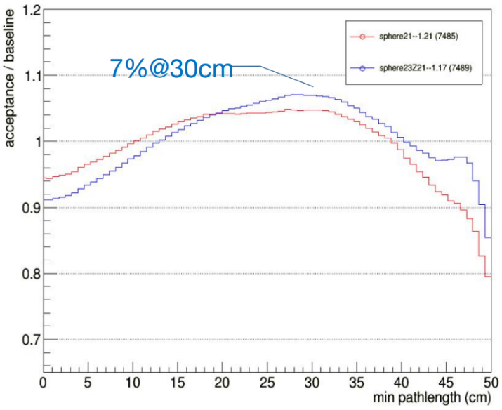
准球形晶体阵列实现最大接收度
重1.8吨
7489块
LYSO晶体
3核作用长度
55辐射长度
不同晶体阵列构型的接收度比较
探测器厚度与入射能量
对质子以及其它核子而言，探测能区到100TeV以上，探测器厚度至少为3个核作用长度

Slide 17
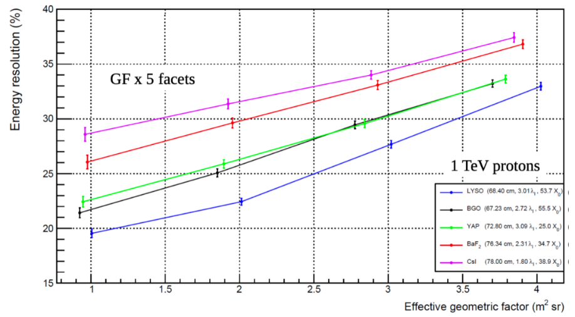
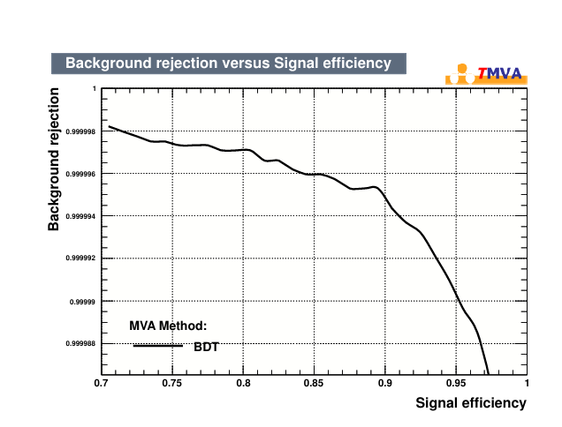
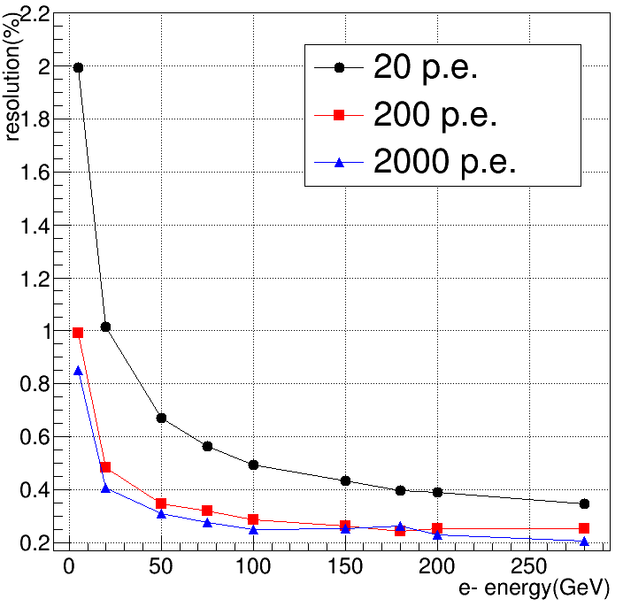
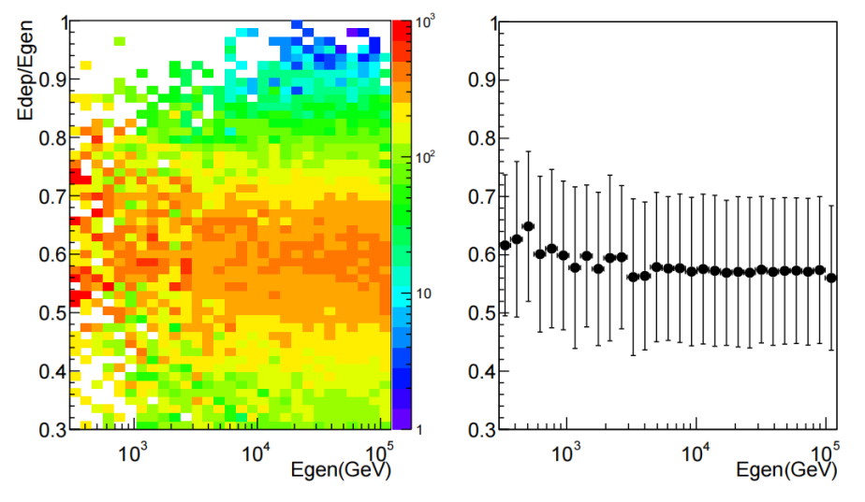
全吸收型量能器设计满足能量测量需求
不同闪烁体材料在不同厚度下对应
的接收度和质子能量分辨关系
在保持90%电子信号效率的情况下
质子的本底排斥率达到0.999995
模拟质子能量分辨
模拟电子能量分辨
对1TeV以上的质⼦，CALO吸收的能量占⼊射能量的57%左右。3 个核作用长度能确保对100GeV到1PeV质子的能量分辨率在20%左右

Slide 18
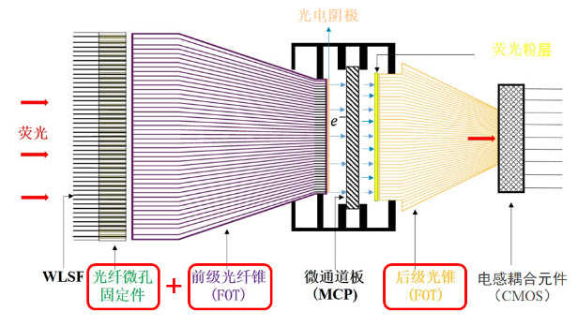
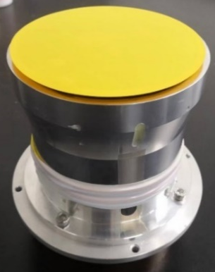
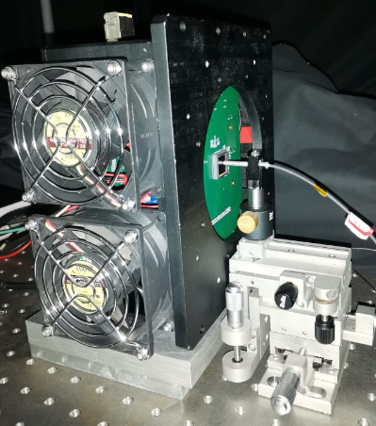
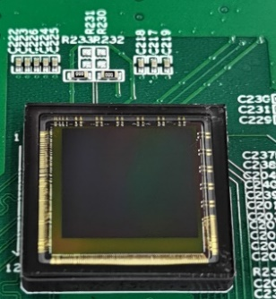
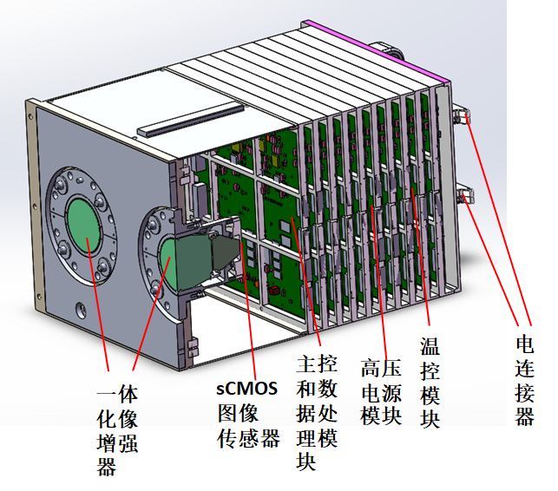
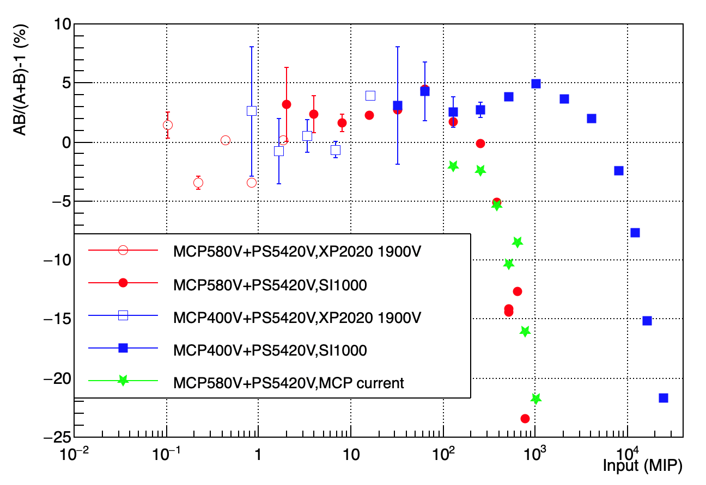
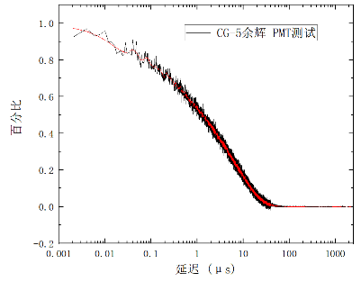
量能器-增强相机
IsCMOS增强相机
晶体信号幅度测量
  总动态范围一千万倍（分高中低量程实现）
  帧频大于800fps（超大像素、GR模式大动态）
增强相机特点
  低阻抗ALD微通道板->大动态
  全局复位->低噪声高帧频
  大像素ROI读出->大动态高帧频
  单根光纤匹配数十个像素
  利用光斑轮廓扩展动态范围
国内研制特种像增强器、相机
国内定制sCMOS芯片
像增强器动态范围、余晖
CMOS图像

Slide 19
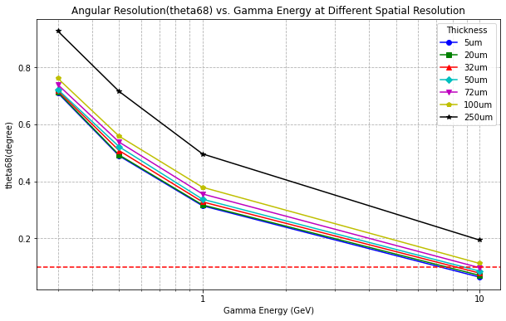
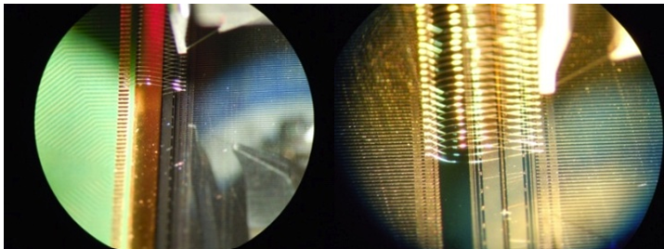




硅径迹仪STK
入射粒子径迹测量
硅径迹仪特点
  0.1 deg.@10 GeV
  死时间<1ms
  每个Ladder包含10片单面硅微条探测单元
  和一个前端电子学板
  硅微条探测器单元面积为98.0 mm ×98.0 mm
  厚度500 um，读出条间距约为250 um
光子角分辨模拟
Ladder 结构
STK：7大层，每大层由2小层正交排布的单面硅微条探测器

Slide 20





塑闪探测器PSD
低能伽马识别
低能高Z事例触发
电荷粗测
塑闪探测器特点
  对量能器高覆盖率，识别带电粒子
  反符合效率>99.5% (+/-90度视场)
  <0.2 c.u. for Z=1（1 sigma）
  快响应，<200纳秒提供触发信号
  梯形截面，相邻塑闪单元拼缝对接
  SiPM表面而非端面读出，减少死区
单只SiPM 宇宙线能谱
反符合效率> 99.5%
452mm*40mm*10mm

Slide 21






硅电荷探测器SCD
电荷测量
硅电荷探测器特点
  载荷最外层，避免电荷碎裂
  覆盖面积大，近2米*2米
  电荷测量Z =1 to 28
4大层(8小层)硅微条探测器实现
  电荷分辨<0.15c.u. @z=1，<0.2c.u. @z=6
单面硅微条探测器SSD串联
SSD定制设计，满足大动态
定制ASIC芯片，满足大动态
各角度均匀入射的电荷分辨仿真结果
SCD样机实测电荷谱
SCD 结构

Slide 22





穿越辐射探测器TRD
TeV核子绝对能标
X射线巡天观测和GRB监测
TRD特点
  6个独立的探测单元
  可在轨90度翻转
  标定能区：0.8~3.2 TeV
TRD
闭气侧窗式双向漂移探测器
束流实验看到清晰TR信号
束流实验测量结果

Slide 23



在轨触发
在轨智能触发
  利用多探测器能量、时间和位置信息，实现多种类粒子高效准确获取
  分级触发（高能事例、低能重核、低能伽马、无偏触发）、分区触发
  基于机器学习方法(DNN)在线实施的考虑
辅助能量测量
触发分区方案
对量能器晶体阵列进行分区设计，
外壳20个分区，内核4个分区
在轨分级触发模式
DNN方法在LEE道的网络构建

Slide 24










束流试验
  HERD国际合作组于2015-2023年共六次在欧洲核子中心进行了束流试验，验证了创新方案和工艺的原理可行性。
束流实验现场
晶体阵列+相机
光纤接头
国产SCD样机电荷谱
TRD TR+dE/dx谱
PSD MIP、电荷谱
触发对不同入射粒子响应
1.3%@200GeV e-
20.7%@400GeV P
e/p鉴别5e4@90%效率

Slide 25





关键技术攻关
（一）高速大动态范围低串扰一体化封装增强相机技术
（1）高均匀低串扰光锥技术
（2）高均匀大动态微通道板技术
（3）大动态范围短余辉荧光粉技术
（4）特种像增强器一体化封装技术
（5）全局复位曝光技术研究
（6）高速低噪声并行读出技术研究
（7）高填充大动态像元技术研究
（二）晶体多量程信号线性引出技术
（1）耦合光导制备
（2）晶体混合封装
（3）高亮度高稳定反向标定光源
（三）新型闭气侧窗式大面积穿越辐射探测器技术
（1）大面积腔室密闭封装工艺
（2）高穿越辐射光子产额规则辐射体研究
（3）低气体渗透率薄膜研究
（4）高均匀性电场笼研究
像增强器
CMOS
  全部通过了关键技术攻关、性能指标测试总结评审。性能全部达标，大部分性能指标超出攻关目标要求。

Slide 26





































HERD国际合作团队
中国科学家2007年发起并领导，大陆多个优势科研院校参与，并有意大利、瑞士、西班牙、德国、丹麦、瑞典、俄罗斯、台湾和香港等多个空间科学发达国家和地区实质性参加的重大国际合作项目。
HERD国际合作团队200+
  主要成员具备AMS-02、DAMPE、CALET等同类实验的工作经验
自2012年以来，已召开10余次（线下）项目国际研讨会。
通过国际合作圆满完成了6次CERN束流试验，验证了载荷创新设计和核心技术指标的可行性。2024年束流试验预计将于9月份开始。
Thanks！

